Slide 1

Operētājsistēmas
Linux Instalēšana
Raivis Randohs
rr22029
2022.12.05

Slide 2
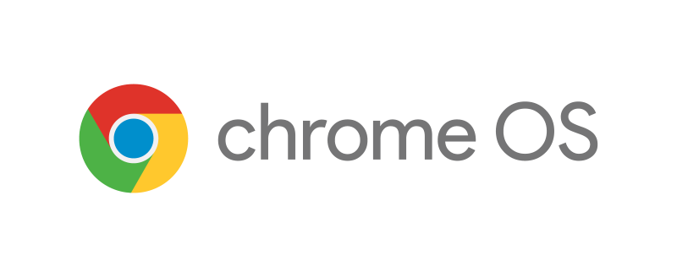
Chrome OS Flex
Kas ir Chrome OS Flex un kā tas strādā?

Slide 3
Kas ir Chrome OS Flex un kā tas strādā?
Pirms ejam tālāk vajadzētu vispār saprast kā Chrome OS Flex strādā un kas tas vispār ir, tāpēc šeit sekos īss kopsavilkums par to, lai turpmāk nav pārpratumi par šo OS un tā lietošanu un limitiem.
Chrome OS Flex ir brīvi lietojama OS, kas ir balstīta uz Linux, taču atšķirības starp abiem ir diezgan lielas. Šīs atšķirības apskatīsim arī turpmākajos punktos un tiks pieminēti slaidos.
Šī OS ir ātra, droša un balstās uz mākoņa. Tā piedāvā izcilu savienojamību ar jebkuru citu ierīci, kas balstās uz android un izmanto google lietotnes.
Vai Chromebook OS(Chrome OS) un Chrome OS Flex ir tas pats? Ne gluži, bet tie ir ļoti līdzīgi. Atšķirība ir tāda, ka Chromebook esoša OS ir speciāli Chromebook lietotājiem un ir vairāk iespēju nekā Chrome OS Flex lietotājim. Noteikti rodas jautājums kāpēc tā ir. Atbilde diez gan īsa - atšķiras funkcionalitāte. Chromebook ir domāts macībām/ofisam un tam, protams, ir vajadzīgas vairākas lietotnes(šo paturpināsim nākamajā punktā), savukārt Chrome OS Flex pamatfunkcija ir “atdzīvināt” vecus datorus, padarīt tos ātrākus un ļauj lietotājam lietot pamatfunkcijas daudz ātrāk nekā uz sava vecā Windows/macOS datora.

Slide 4
Kas ir Chrome OS Flex un kā tas strādā?
Kā tad strādā programmatūra gan uz Chromebook, gan uz Chrome OS Flex? Sāksim ar vienkāršako - Chromebook. Ja centīsies instalēt kādu lietotni no interneta iespējams apjuksi kāpēc nestrādā, kāpēc nāk .zip failā, kuru nemaz nevar atarhivēt - Chromebook izmanto Google Play Store lietotņu ielādei! Kā tad ir ar Chrome OS Flex, vai ir tā pat? Nē, diemžēl tā nav. Chrome OS Flex ir atspējota šī funkcija, taču nebēdā, jo ir pieejams Chrome Web Store, kurā var lādēt paplašinājumus un aplikācijas. Protams, iespējas nav tik pat lielas kā ar Chromebook un jebkurā citā Linux-based OS, bet tas ir tāpēc, ka ideja/pielietojums ir pilnībā atšķirīgs.
Kā jau ieminējos par Chrome Web Store un paplašinājumiem, tad būtu jāizskaidro, ko tas nozīmē priekš lietotāja, kas lieto šo OS. Realitāte ir tāda, ka daudzas aplikācijas, kas ir citiem nebūs pieejamas Tev, bet kā jau iepriekš teicu - šīs OS pielietojums arī atšķiras. Šajā OS visas lejuplādes sadarbojas ar pašu Chrome Web Browser un pat dažbrīd tas ir ļoti izdevīgi. Ja vajag atvērt kādu teksta failu, tad dažkārt tas nemaz nav jālejuplādē - tas atveras ar Google Chrome un tiek atvērts, piemēram, ar Google Docs utt.

Slide 5
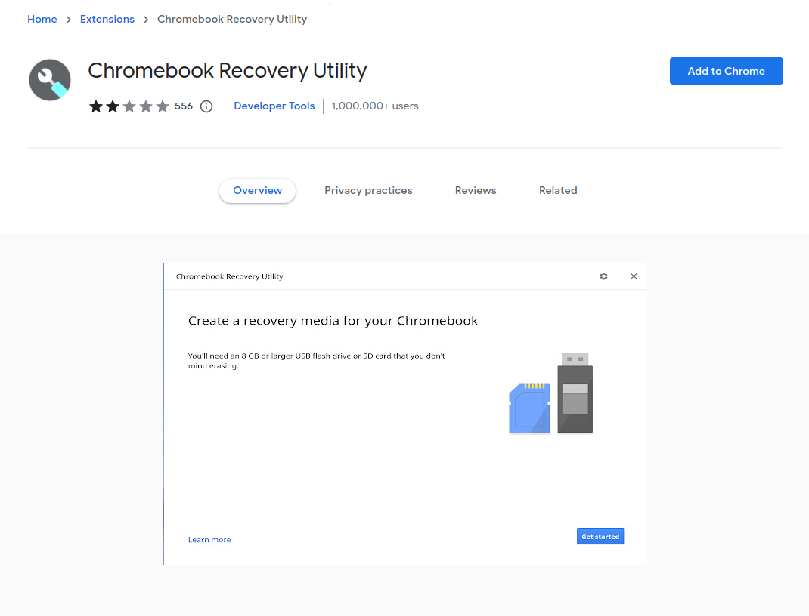
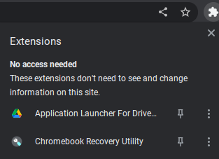
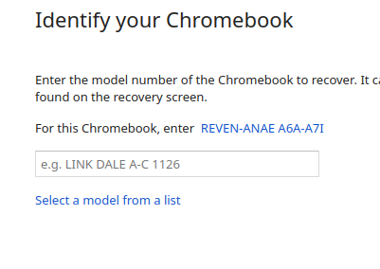
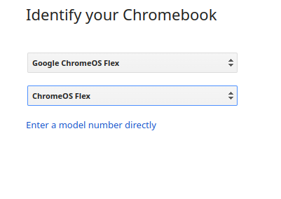
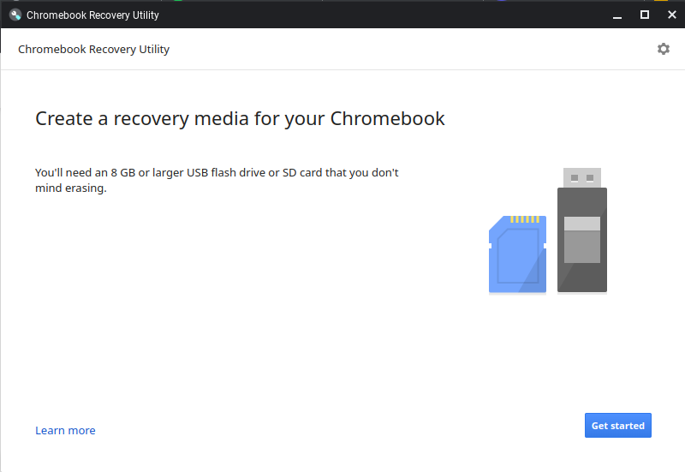
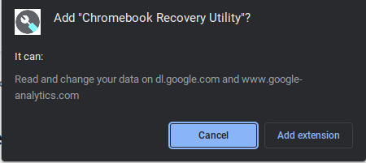
Chrome OS Flex instalācija
1.
2.

Slide 6
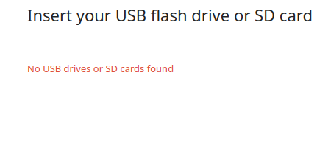
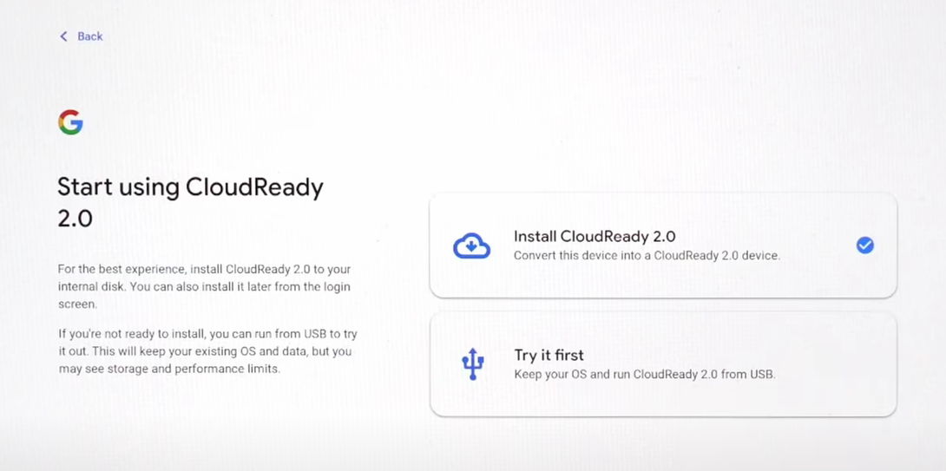
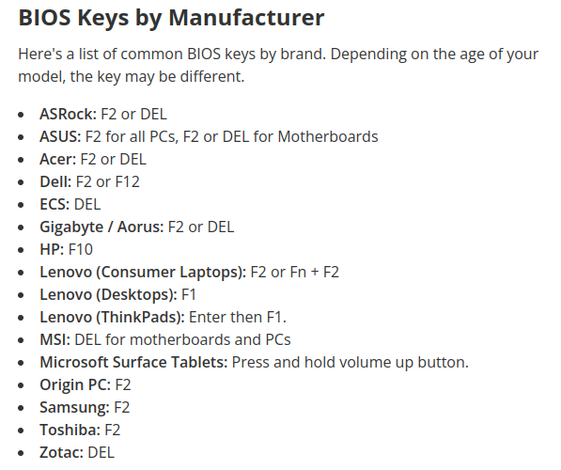
Chrome OS Flex instalācija
!
Šeit būs izvēlne ar to, kur lejuplādēt OS. Drīkst izmanto flešu, SD disku vai pārnēsājamo HDD. Svarīgākais ir, lai uz tā būtu vismaz 8GB un, protams, lai arī tas strādātu.
Pēc šī loga sāksies instalāciju uz jūsu izvēlētā fleša/SD kartes vai HDD. Instalācija ilgums būs parādīts uz ekrāna un, kad tas būs beidzies šis flešs būs izmantojams kā “Boot Drive” un tikai kā boot drive(vēlāk šis tiks pārrunāts). Lai uzsāktu OS lietošanu un oficiālu instalāciju ir jātiek sistēmas BIOS. Lai to darītu dators jāiezslēdz un tā ieslēgšanas laikā jāspiež(vai jātur) attiecīgā poga:
Kad esiet ticis BIOS, tad pārvietojoties ar bultiņām jāizvēlas attīecīgais Boot Option. Tas var rasties attiecīgi atmiņas nosaukumā. Piemēram ja ir Kingston flešs, tad nosaukums būs iekavās un priekšā iekavām vajadzētu būt UEFI OS.
Šeit lietotājam tiek piedāvātas divas opcijas. Gadījumā ja esi pārliecināts, ka vēlies izmantot Chrome OS Flex kā savu OS, tad jāizvēlas pirmā opcija. Taču jāņem vērā, ka šis izdzēsīs visu uz datora atmiņas un uzstādīs sevi kā vienīgo OS uz datora. Ja gribi tikai izmēģināt Chrome OS Flex, tad jāizvēlās otrā opcija un tad OS tiks palaista no jūsu fleša un neviens fails uz jūsu datora netiks aiztikts. Šī ir ļoti laba priekšrocība Chrome OS Flex, jo Google ļauj lietotājam izmēģināt savu produktu jau pa virsu tam, ka tas ir par brīvu.

Slide 7
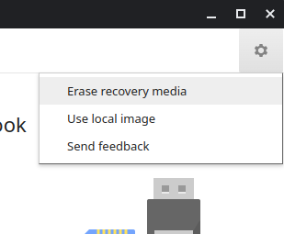
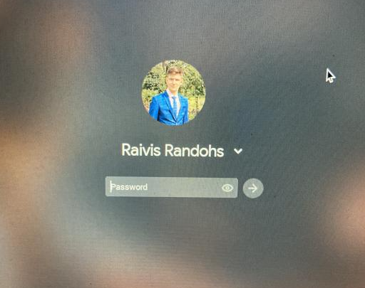
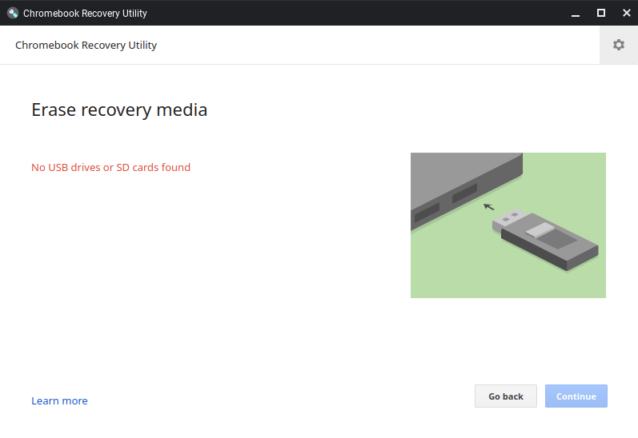
Chrome OS Flex instalācija(atinstalēšana)
Uzreiz kā jūs būsiet sekmīgi ieinstalējuši Chrome OS Flex jums tiks izmests lodziņš kur prasa vai nu ielogoties Google kontā vai piereģistrēties jaunā. Šis būs OS lietotājs, kas ir diez gan parocīgi, īpaši Google ekosistēmā. Tieši šī ir viena no lielākajām Chrome OS Flex priekšrocībām - iespēja savienot jebkuru citu ierīci, kas pastāv uz google konta. Tik pat viegli cik ir pārlūkā mainīties kontiem/lietotājiem, tik pat viegli ir arī ar Chrome OS Flex mainīties starp vai nu skolas google kontu, biznesa un personīgo kontu.
Ja nu gadījumā nebijāt apmierināts ar OS, tā nebija gluži tā ko meklējāt vai kāds cits iemesls un vēlaties atkal netraucēti lietot flešu, tad nav jāuztraucas, jo instalācijas medijus var arī izdzēst. Tajā pašā rīkā ar kuru ieinstalējām OS nospiežot uz zobrata un izvēloties pirmo opciju varam izdzēst no ierīces instalācijas failus un dzīvot tālāk vai meklēt citu OS.

Slide 8
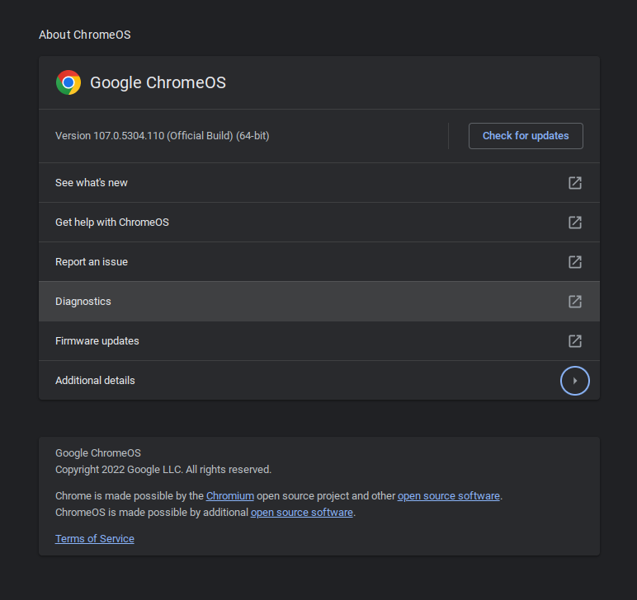
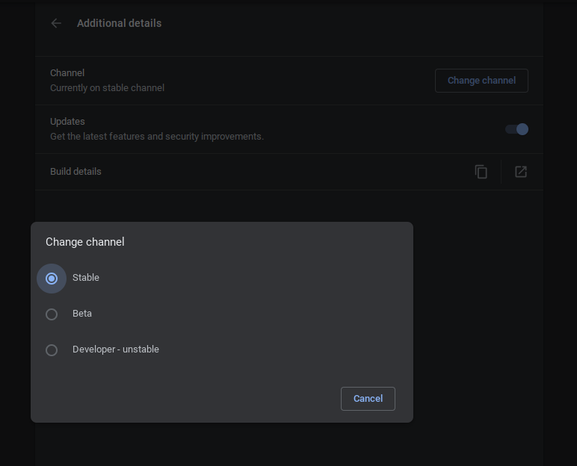
1. OS uzstādīšana
1
Jau sākumā varējām pamanīt, ka Chrome OS Flex ir ļoti netradicionāla, bet ar to viss nebeidzas! Sākumā biju minējis, ka OS strādā sadarbojoties ar mākoni. Līdz ar to Google veic atjauninājumus gan pašai OS, gan draiveriem pati! Lai gan varam ieskatīties OS versijā un censties piespiedus atjaunināties(ja ir jaunāka versija) - lielākoties mēs to darīsim lieki, jo Google veic atjauninājumus sistēmai mūsu vietā. Tiklīdz dators ir pieslēgts WiFi - Google jau skatīsies vai nevajag veikt atjauninājumu. Ja tas mūs neapmierina un gribam kaut ko vēl jaunāku zem “additional details” ir iespējams nomainīt versiju uz kādu nestabilu “developer” vai beta versiju.
2
3
Kas tad tieši ir dīvains? Google neļauj lietotājam īsti līst dziļi sistēmā un lietotājs nespēj apskatīties draiverus! Šī iemesla dēļ nevarēju sagādāt vajadzīgo ekrānšāviņu, kas minēts 3. Punktā, lai cik es daudz būtu pa internetu meklējis kā pie tiem tikt.
4

Slide 9
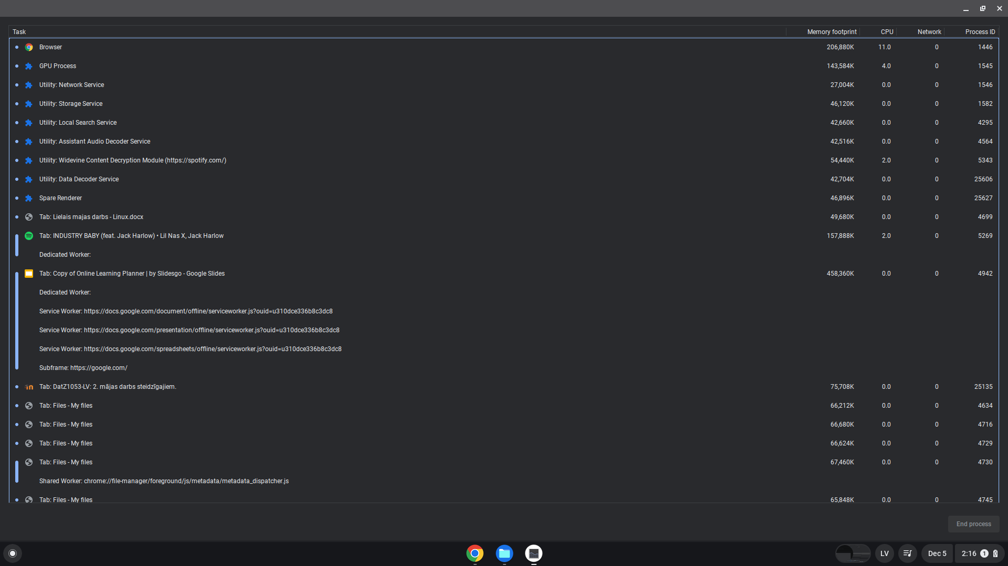
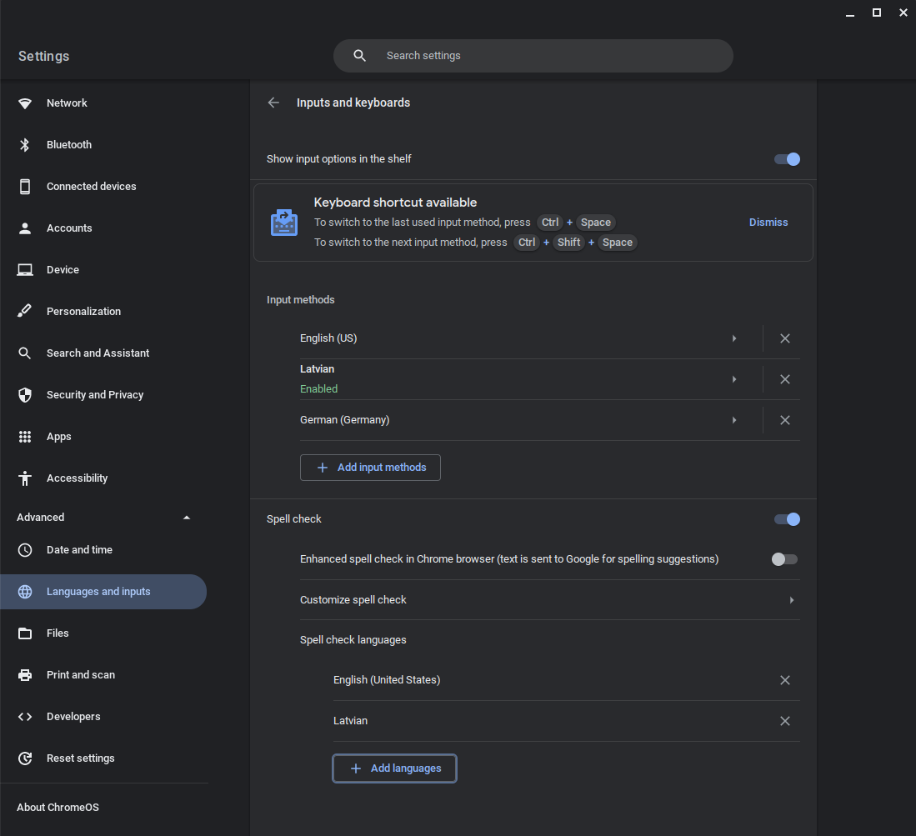
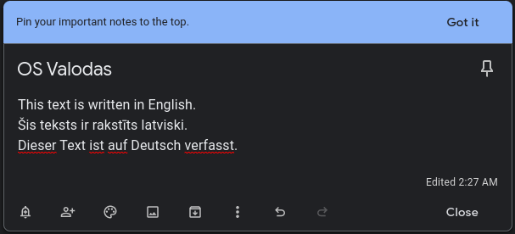
1. OS uzstādīšana
1
Noteikti rodas jautājums kā tad izskatās šīs OS Task Manager? Lūk šādi:
Vienu vietu, kur Chrome OS Flex var noteikti uzslavēt ir tas cik viegli ir pievienot valodas gan klaviatūrai gan sistēmai. Viss notiek caur Google servisu un nekas pat nav jālejuplādē.
2
3
Kas ir labi? Mēs visu skaidri redzam, kas tiek lietots un patērē resursu. Kas ir novērojams? Tiešām kā minēts ievadā - šī OS izmanto Google Chrome pārlūku VISĀM savām darbībām. To nevar apiet.
4

Slide 10
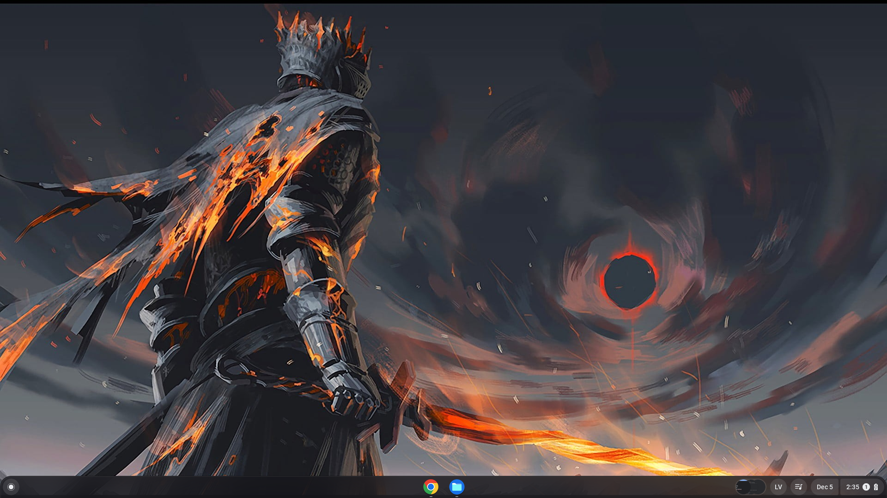
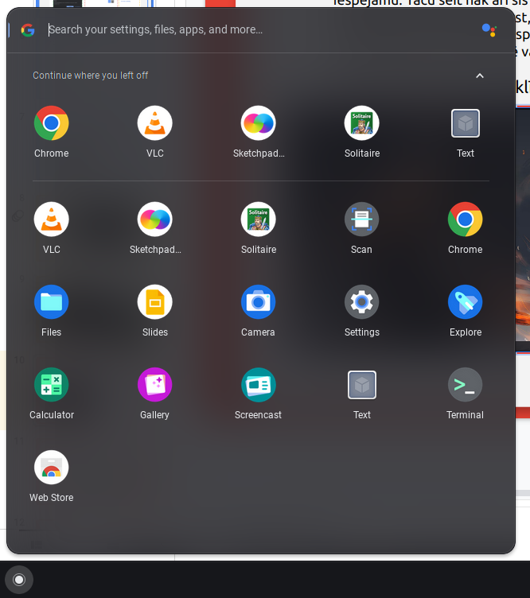
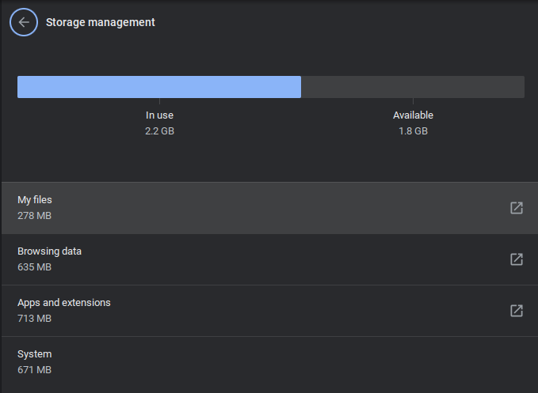
2. Programmatūra
1
Kas tad ir dators bez programmatūras? Liekas, ka tas ir gandrīz neiespējami, taču Chrome OS Flex to savā ziņā padara iespējamu. Taču šeit nāk arī šīs OS lielākais mīnuss. Daudz programmatūras Tev nav pieejams, kas brīžiem ir ļoti kaitinoši, bet nedrīkst aizmirst, ka Google ir centies padomāt par šo un ir devis iespēju mums lietot Google programmas, kas ir diez gan spēcīgas. Nedrīkst arī piemirst, ka mūsdienās ļoti daudz programmu, kas ir instalējamas ir aizvietotāji, kas ir online vidē vai arī tai pašai programmai ir līdzīga online versija!
2
Lai cik tas nebūtu smieklīgi - šādi izskatās jūsu darbvirsma un menu lietojot Chrome OS Flex.
Tiešām liekas, ka šeit nekā nav, kas savā ziņā ir taisnība, kad paskatamies uz sistēmas atmiņu. Bet, paskatoties attēlā, redzam interesantu ierakstu “Apps un extensions”. Un šis arī ir šīs OS atrisinājums programmatūrai - paplašinājumi no Chrome Web Store
3
4

Slide 11
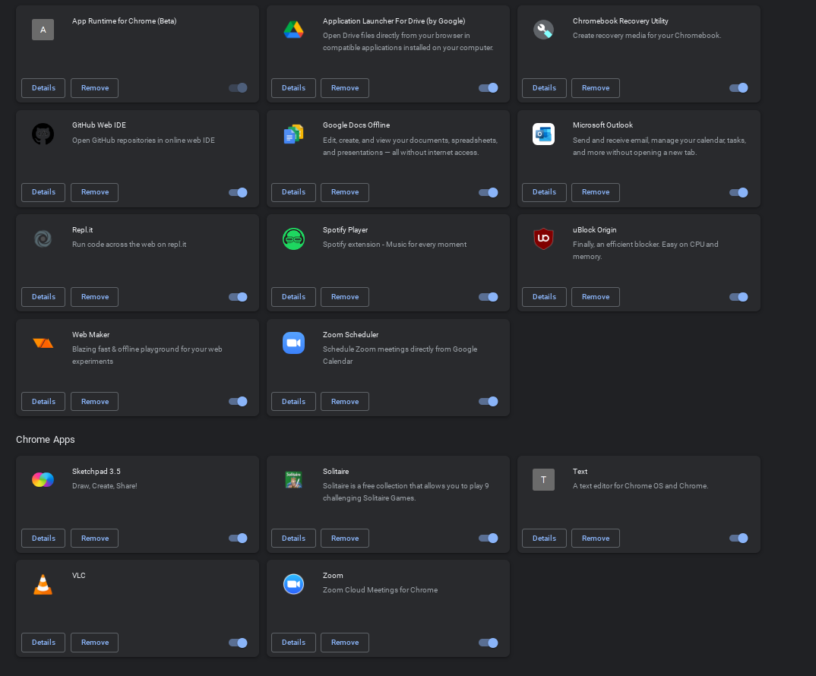
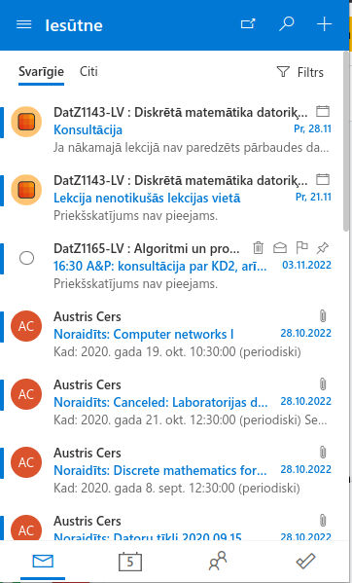
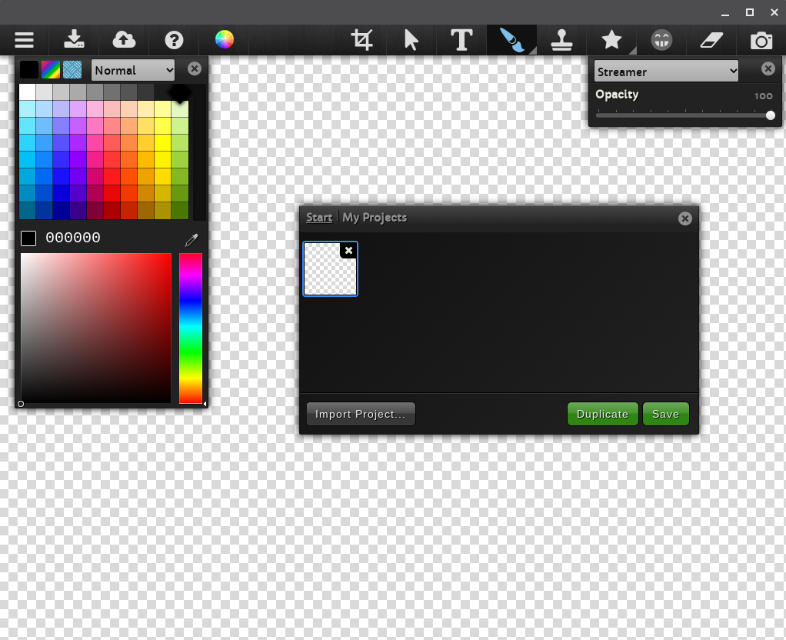
2. Programmatūra
1
Liekas smieklīgi niecīga attēlu apstrādes programma, bet diemžēl ar to ir jāpietiek ja lieto Chrome OS Flex…. Varbūt tikai bišķīt mānos, jo kā jau minēju - ir online vides. Mūsdienās ir diez gan spēcīgas online vides, kuras var izmantot ne tikai šīs programmas vietā, bet arī citu. Piemēram, “photopea” vai “pixlr”.
2
3
Lai gan paša google iebūvētais video player ir tīri sakarīgs(tomēr uz YouTube balstīts) caur Chrome Web Store ir iespējams ielādēt arī VLC Media Player kā redzams paplašinājumu sarakstā.
Šis ir iespējams pateicoties Microsoft Outlook paplašinājumam Chrome Web Store ar kuru varam apskatīties ēpastus. Praktiskāk tomēr būs izmantot Gmail, kam ir tik pat viegla piekļuve kā jau Chrome OS Flex lietotājam.(šis solis bija izlaižams taču nevēlējos tik daudz no darba apiet un izlaist OS izvēles dēļ, jo nezināju kamā iekulšos.)
4

Slide 12
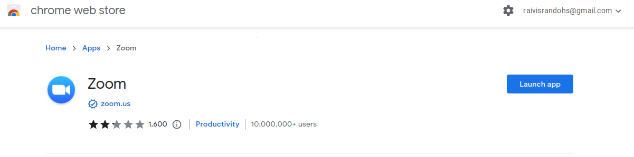
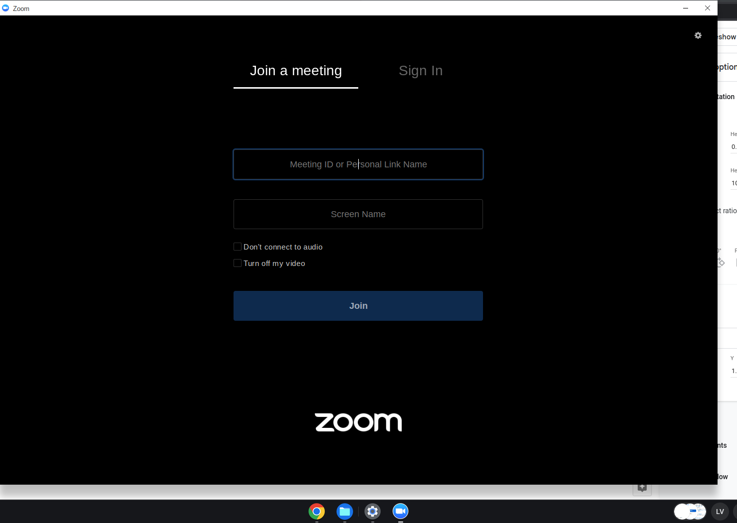
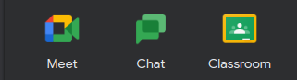
2. Programmatūra
1
2
Liekas smieklīgi - Tu vari slēpties, bet Zoom vienmēr Tevi atradīs, no Zoom nav iespējams izbēgt, pat OS kurā nav programmu!
3
Kā jau tas ir google ir, protams, alternatīve pat ja kaut kā izdotos aizbēgt no tā Zoom. Google ir arī Google Classroom un Google Meet, kas pat varbūt ir labāk nekā Zoom un nekas nav jāinstalē, jo tas ir jau iebūvēts Chrome pārlūkā līdzās ar google kontu.
4

Slide 13
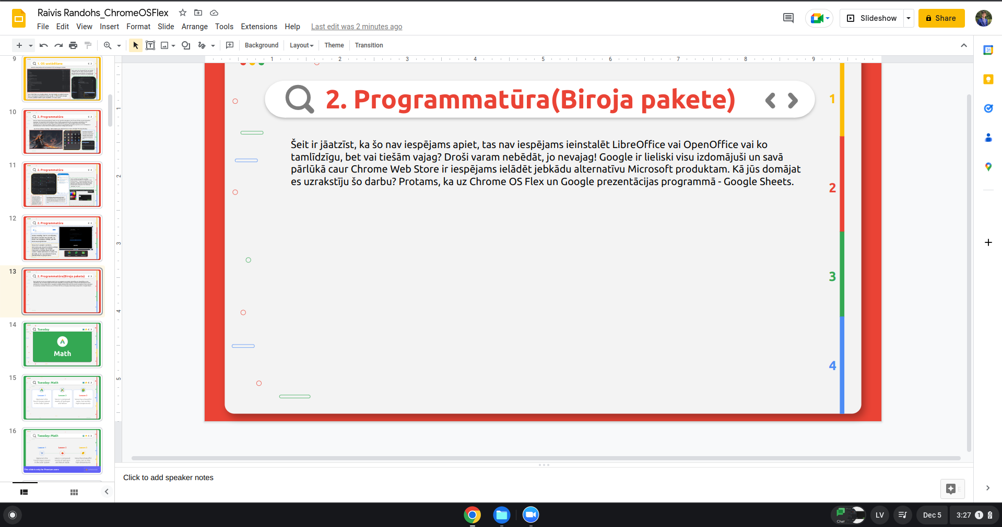
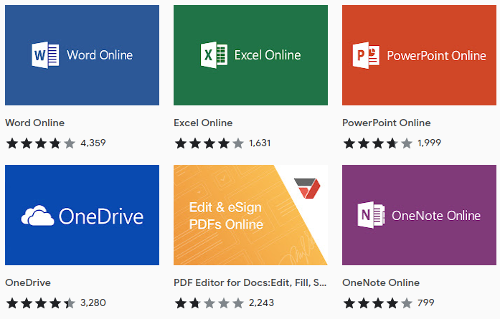
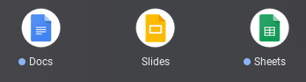
2. Programmatūra(Biroja pakete)
1
Šeit ir jāatzīst, ka šo nav iespējams apiet, tas nav iespējams ieinstalēt LibreOffice vai OpenOffice vai ko tamlīdzīgu, bet vai tiešām vajag? Droši varam nebēdāt, jo nevajag! Google ir lieliski visu izdomājuši un savā pārlūkā caur Chrome Web Store ir iespējams ielādēt jebkādu alternatīvu Microsoft produktam. Kā jūs domājat es uzrakstīju šo darbu? Protams, ka uz Chrome OS Flex un Google prezentācijas programmā - Google Slides.
2
Smieklīgi gan ir tas, ka ja jūs negribat samierināties ar to, ka jālieto Google produkts Google vidē, tad laikam no mīļā Microsoft nav jāatvadās, jo tomēr mums ir pieeja internetam, un līdz ar to Office365, bet ja paskatamies mūsu mīļajā Chrome Web Store ieraudzīsim šo…
3
Šoreiz gan nevajag sapriecāties, jo viss ko dabūsi ir poga, kas Tevi novirza uz iepriekš minēto Office365
4
Vēlos arī pieminēt šī eksistenci, kas piedāvā lielu daudzumu paplašinājumu tieši priekš Google Workspace, kas atvieglo dzīvi tiem, kuri vēlās lietot Slides, Docs, Sheets u.c.

Slide 14
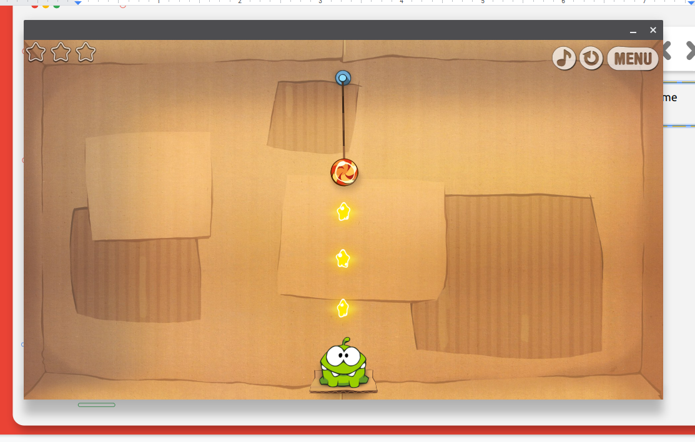
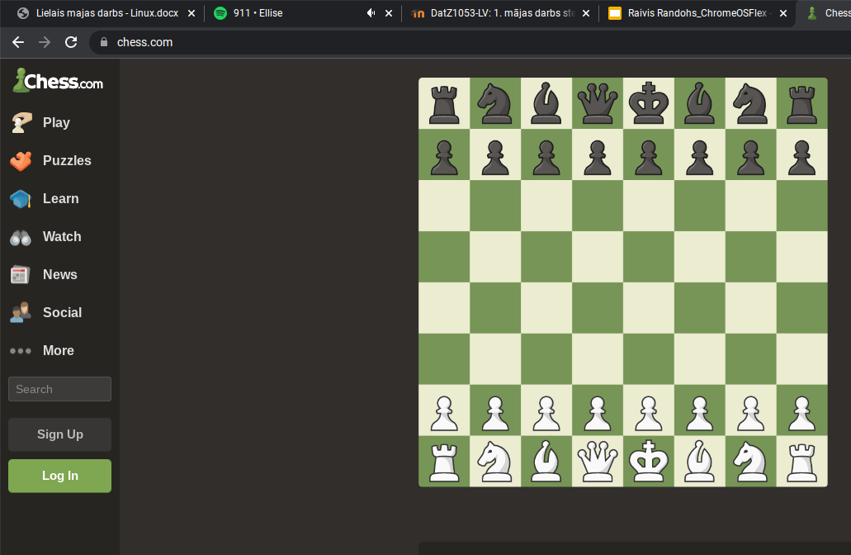
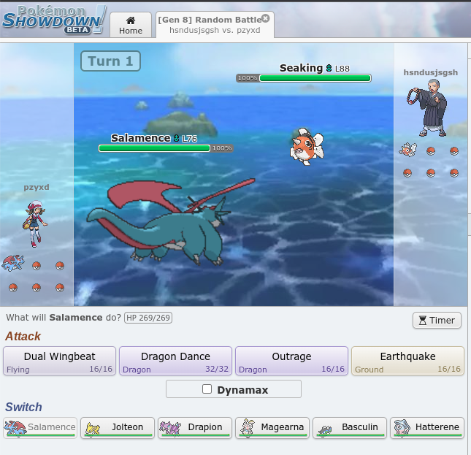
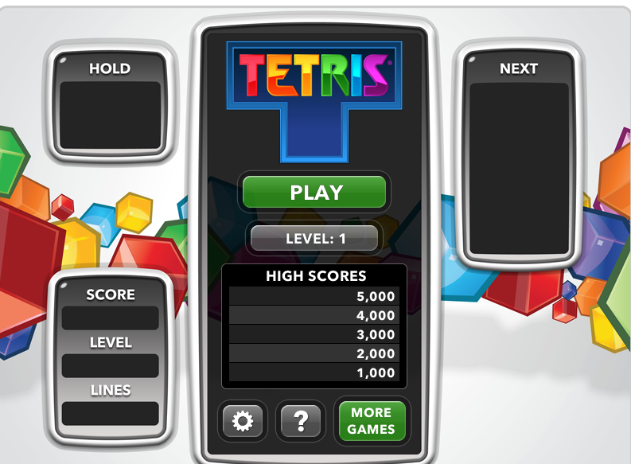
2. Programmatūra(Spēle)
1
Gamers look away!🫣 Šī OS diemžēl noteikti nav priekš jums, bet nav tā, ka vispār neko nevar spēlēt. Varam no Chrome Web Store instalēt jebkādu vienkāršu spēli, kas ir piedāvājumā. Šoreiz tā būs Cut the Rope.
Viss nav tik slikti ja neesi parāk liels AAA spēļu cienītājs. Mūsdienās daudz spēles arī ir iespējams spēlēt online. Gan Tetris, gan Chess, gan Pokemon Showdown u.c. Izvēles, protams, nav krietni daudz, bet diemžēl šī OS nav domāta spēlēm un tā ir skarbā realitāte ar kuru jāsadzīvo šīs OS lietotājiem.
2
3
4

Slide 15
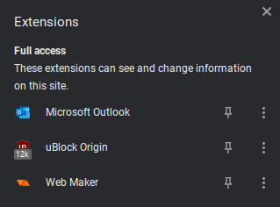
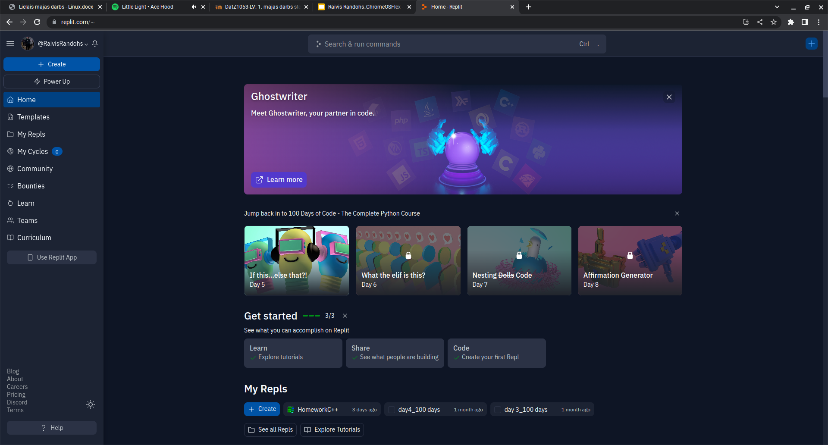
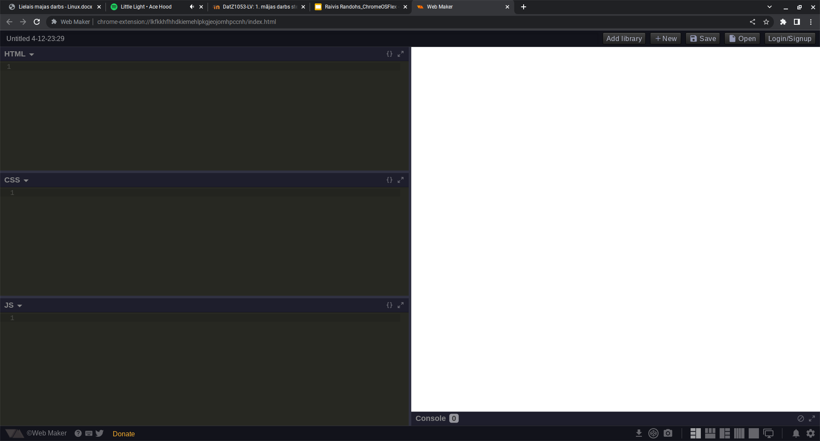
2. Programmatūra(Programmēšana un Pārlūks)
1
Visgrūtāk laikam tomēr bija ar programmēšanas vidi un pārlūku. Pareizāk sakot - ar programmēšanas vidi, jo pārlūku dabūt citu ir pilnībā neiespējami uz Chrome OS Flex. Uz Chromebook, kur ir pieejams Google Play Store ir cits stāsts, tur viss ir iespējams, bet uz Flex - nav. Internetā ir pieejamas diez gan daudz online programmēšanas vides ar kompilatoru, tāpēc ja tas apmierina, tad ar to pašam minimumam pietiek, bet nopietnākiem projektiem būs diemžēl jāpārtrauc attiecības ar Chrome OS Flex.
2
Šī HTML/CSS/JS programma(Web Maker) skaitas kā extension bet kā redzams veras caur pārlūku un strādā kā programma. Bet viss strādā un ja ar to kādam pietiek sākumā vai mācoties, tad ir laba opcija, bet pats izvēlētos citu online vidi.
Replit ir mana mīļākā “online” vide un šoreiz bija jāņem tā. Tai ir extension, bet atver pašu saiti. Uz windows ir arī ieinstalējama, bet skaitas kā Chrome Extension, taču strādā kā patstāvīga programma. Labi, pietiks prāta jaukšanas, bet laba vide, kur var tiešsaistē ar vairākiem vienlaikus programmēt.
3
Online vides, kuras ļoti labi var izmantot savā, vajadzībām.(īpaši ja kāds vislaik aizmirs uzstādīt kompilatoru VSC)
4

Slide 16
Kopsavilkums
1
Chrome OS Flex ir diez gan interesants koncepts un es pat teiktu, ka tas ir diez gan labs. Nevar teikt, ka tas ir ideāls, jo kā jau apsriedām - ir daudz opciju, kuru mums nav pieejamu. Taču, Flex ideāli spēj pildīt savu darbu, to, kam tas ir domāts un viņš to dara diez gan ātri, saprotami un lietotājam patīkamā, nesarežģītā veidā.
Chrome OS Flex ir ļoti kompakta, tā neaizņem daudz atmiņas un instalācijas process ir ļoti vienkāršs. Tevi ved pastaigā caur instalāciju un nekas nesaprotams pa ceļam negadās. OS ir ļoti pielāgojama lietotājam. Viena no pirmajām lietām, ko tā Tev prasa ir vai Tu vēlies lietot light mode vai dark mode pēc noklusējuma.
Chrome OS Flex spēj labot savus trūkumus pateicoties Google ekosistēmai. Šeit ir noteikti jāpaslavē Google par to cik viņi ir daudz izveidojuši un kā viss spēj savīties viens ar otru un uzturēt viens otru. Tas ir arī ļoti parocīgi, kad vari lejuplādēt vai atvērt jebkādu prezentācijas formātu vai citu failu un tas uzreiz tiks atvērts attiecīgajā Google lietotnē.
Spēja savienot vairākas ierīces kopā un darboties mākonī bez “čakara” ir viena no vislabākajām lietām par Chrome OS Flex. Tā spēj sacensties vai pat pārspēt Apple privāto ekosistēmu.
2
3
4

Slide 17
Noslēguma vārdi
1
Varbūt tā nav vislabākā Linux operētājsistēma vai operētājsistēma kā tāda ar to strādāt ir diez gan patīkami un interesanti. Tas ir ļoti atsvaidzinoši strādāt un lietot šo OS pildot šo mājasdarbu un domāju, ka labāks attaisnojums, lai izmēģinātu ko jaunu un izpētītu šo OS, kā šis mājasdarbs nevar būt.
Jāatzīst, ka šo mājasdarbu bija diez gan izacinoši pildīt tieši tāpēc, ka šī OS ir tik limitēta savās spējās, bet tieši tas padarīja šo darbu interesantu - izaicinājums pēc iespējas labāk visu sataisīt tā, lai būtu kā normāla OS un atrast visādas interesantas viltības kā apiet uzdevuma nosacījumus.(P.S Tas nebija mans plāns, tā sanāca ;-; )
2
3
4

Slide 18
Paldies par uzmanību!
How to stop having nightmares about Chrome OS Flex?

Slide 19
Pasniedzēja jautājumi
1
Cik daudz stāstīt par OS Windows ?
Domāju bija pietiekami un pat vairāk kā pietiekami, bet viss bija interesanti un aktuāli.
Cik daudz stāstīt par OS Linux ?
Varētu stāstīt varbūt nedaudz vairāk par to, nedaudz likās, ka tikai pārskrējām pāri tēmai. Lekcija knapi palikusi atmiņā.
Cik daudz stāstīt par citām tēmām ?
Bija pietiekami.
Cik daudz mājas darbu vajag semestra laikā ? Pietiekami, vairāk, mazāk.
Mājasdarbi bija pietiekami daudz un pietiekami interesanti, šeit formātu, manuprāt, nevajag mainīt.
Ko vēl vajadzētu pastāstīt šinī kursā ?
Domāju, ka pamatā viss ir izstāstīts. Varbūt var pastāstīt par mūsdienīgām lietām/nākotnes tehnoloģijām. Kaut ko nestandartu, kas ir ārpus ierastā Windows/Linux. Varbūt par telefonu OS - gan android, gan iOS vai varbūt par manā prezentācijā minēto nestandarta OS - Chrome OS.
2
3
4

